Slide 1
第11章 電子商務
11-1 電子商務概論
11-2 電子商務交易安全與加密機制
11-3 電子商務交易付費機制
11-4 電子商務發展及其社會議題

Slide 2

11-1 電子商務概論
凡是透過網際網路而達成商業交易，就稱為電子商務
電子商務約從1995年開始興起，開始不斷快速成長， 到2000年經歷網路泡沫後，開始理性沉潛發展
大致而言，網際網路的使用人口越多，電子商務的商機就越大

Slide 3
電子商務的特性
遍存性
  凡是能夠連上網路的地方就有電子商務存在
  打破實體商店時間的限制，半夜也能上網購物
全球市場
  電子商務能夠跨國界、跨文化進行。異國美食也變得咫尺可得
  產業推往其他國家的難度降低
全球標準
  由於網際網路是全球標準，因此電子商務跟著受益享有全球標準
  全球標準之後市場變的更為透明

Slide 4
電子商務的特性 (cont)
互動與多元資訊
  電子商務可提供比傳統媒介更豐富的內容
  消費者可針對自己有興趣的部分多加探索而非如傳統媒介只能接受訊息
資訊密集
  在網際網路上傳送訊息的成本低廉
  商家及消費者的資訊蒐集透過網際網路皆更容易
個人化與客制化
  個人化：針對不同客戶提供不同問候語
  客制化：根據所蒐集到的客戶資訊提供對客戶有用的資訊

Slide 5
電子商務的種類
以交易對象分類
  B2C：企業對一般消費者的電子商務
  如：線上遊戲、線上購物
  B2B：企業對企業的電子商務
    如：企業間的整合運作、客戶服務
  C2C：消費者對消費者的商務
    如：拍賣網站

Slide 6
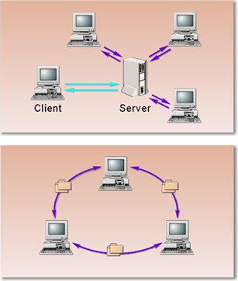
電子商務的種類 (cont)
以技術分類
P2P（Peer to Peer)
  如Napster, KaZaA
  突破過往主從式架構運算
  引發智慧財產權問題
M-commerce
(Mobile Commerce)
  行動商務打破地點的限制
  透過手機，PDA等即能進行電子商務

Slide 7
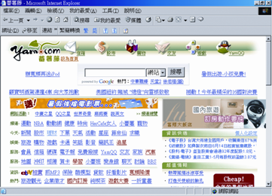
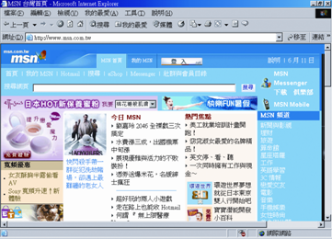
以商業模式分類
入口網站
  提供一個入口，成為使用者連上網之後第一個登入的網站
  整合各種服務提供新聞、搜尋引擎、收發信件等功能

Slide 8
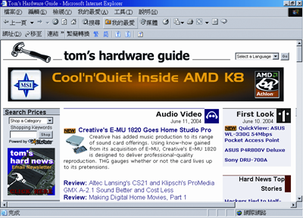
入口網站 (cont)
水平入口網站
  整合各式各樣的服務
  為服務對象提供這種資訊及功能
垂直入口網站
  針對某一專業領域提供資訊
  雖然使用人數較少，但可藉由專業的內容吸引特定社群

Slide 9
線上零售商
可分為只有虛擬商城或是線上與實體共存的clicks and bricks
建立品牌名稱形象才能吸引客戶上門
Amazon.com是國外最有名的線上零售商，從書店起家逐步拓展範疇
誠信與快速是線上零售商必須維護的兩大重點

Slide 10
資訊提供者
數位學習可分為
  數位學習內容提供者
    提供各種專門的數位學習教材
  數位學習平台提供者
    提供數位學習平台整合學習管理
  數位學習服務提供者
    以顧問的方式協助企業導入數位學習

Slide 11
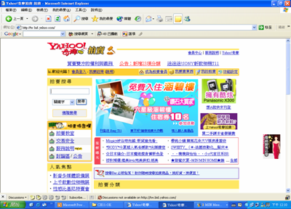
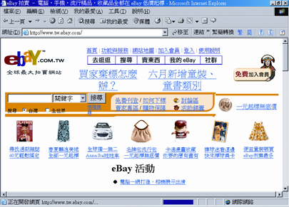
市場提供者
建置一個平台供買家及賣家交易
國內目前為Yahoo!奇摩與eBay兩家市場爭天下

Slide 12
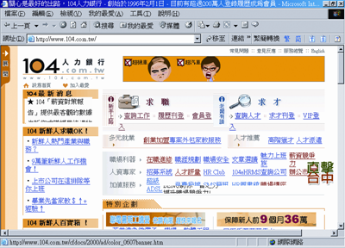
交易中間人
有些網站幫忙使用者處理交易或業務
如旅遊網站幫忙旅客尋找適合的航班，成為旅客與航空公司之間的交易中間人
如人力資源網站是企業與應徵者之間的中間人
證券網站是投資者與交易所的中間人

Slide 13
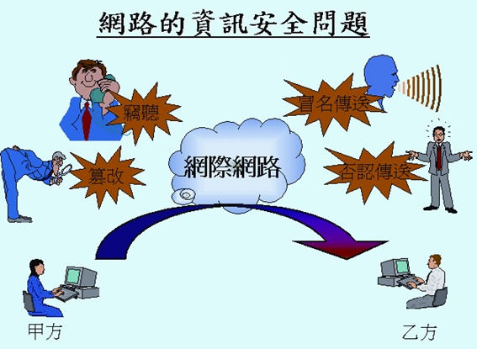
11-2 電子商務交易安全
電子商務發展的一大關鍵在於交易安全
電子商務可能發生的問題

Slide 14
安全電子商務環境的特性
完整性
  指所傳輸的資料不會被未經授權者讀取、修改、攔截等
不可否認性
  買賣雙方都不能蓄意矇騙或否認自己的行為
確實性
  買賣雙方都能夠認證對方確實是所宣稱的對象
機密與隱私性
  機密性：傳輸訊息只有得到授權的人才能觀看
  隱私性：網站必須能充分掌握所有客戶提供的資料，確保客戶資料不會外流
可得性
  網站得確保在任何時間都能正常運作

Slide 15
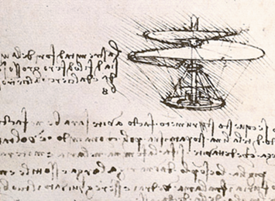
資料加密
早在古埃及時代就已經使用兩種簡單的加密方法： 替換加密、轉置加密
  替換加密：將每個字母按照某種規則做替換
  Ex: c→a, d→b …etc.
  轉置加密：把字母有系統的做轉換位置
  Ex: 把字逆著寫

Slide 16
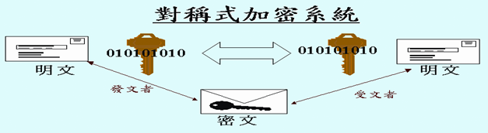
對稱式加密系統
有加密即有其相對應的解密，若兩種方法都使用同一把鑰匙，則稱為”對稱式加密系統 (symmetric key encryption)”。
對稱式加密的缺點：
  無法找到一個完全安全的管道將此對稱式鑰匙讓對方知道
  與越多人通訊，就需要越多不同的對稱式鑰匙，以免被別人干擾

Slide 17
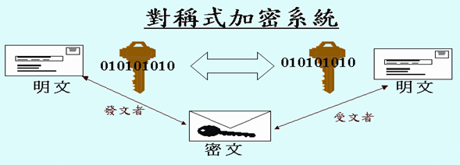
非對稱式加密系統
以”公鑰密碼” (public key)的方法最為人熟知
公鑰(public key)、私鑰(private key)分別作用於加密以及解密，而它是利用不可逆演算法的想法所產生的，也就是說當一份文件透過了公鑰做加密，只有擁有私鑰的人才能對它做解密。而公鑰是被公開的，私鑰則由接收者自行保管。

Slide 18
RSA加密演算法
公鑰系統中最著名也最常使用的便是由Rivest、Shamir 、Adleman三人所共同研發的RSA演算法。
基本精神:
  給定兩個很大的數，要求其乘積是很容易的，但是反過來說，給定一個很大的數，求其是由哪兩個因數P,Q所組合而成，是非常困難的。
加密步驟:
  Step1: N = P x Q (N: public key, P,Q: private key –是個很大的質數)。
  Step2: 取一e值，其與(P-1)x(Q-1)互質。
  Step3: 把原文(ASCII Code)轉為十進位之值M，加密成C，C = Me mod PxQ。
解密步驟:
  Step1: 找出一d值，使得exd = 1 mod (P-1)x(Q-1)。
  Step2: 解回原文M: M = C^{d} mod N。

Slide 19
雜湊函數
使用RSA等方法的非對稱性加密系統，雖然可以確保資料不會被他人所正確的解讀，可是卻無法保證寄件者是否如其所宣稱的一般或是資料是否遭人竄改。
因此產生了數位簽章 (digital signature or e-signature)的技術以及引進雜湊(hash)的方法
利用雜湊函數，我們可以確定所接收的資料是否為原始的版本。
雜湊函數(hash function)：
  產生固定長度的訊息摘要(message digest)
  從已知的訊息摘要想逆推回原本的訊息，計算上是不可行的
  想找出兩份不同的訊息但是由相同文件產生的，計算上也是不可行

Slide 20
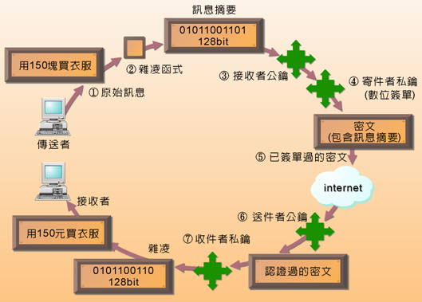
數位簽章
為了確保人如其名，在傳送訊息的過程中多加一道關卡，就是所謂的數位簽章。
傳送者先用自己的私鑰加密，接收這再利用傳送者的公布的公鑰來解密。

Slide 21
數位信封
為了解決公鑰系統複雜的加解密過程所可能耗費的大量時間，用快速的”對稱性鑰匙”加以改良，變成數位信封(digital envelope)。
步驟:
  Step1：先將對稱性鑰匙用接收者的公鑰加密傳送給接收者。(如此一來就解決之前所擔心對稱性鑰匙會被竊取的風險)
  Step2：之後的文件資料變可使用對稱性鑰匙來加密，快速又安全。

Slide 22
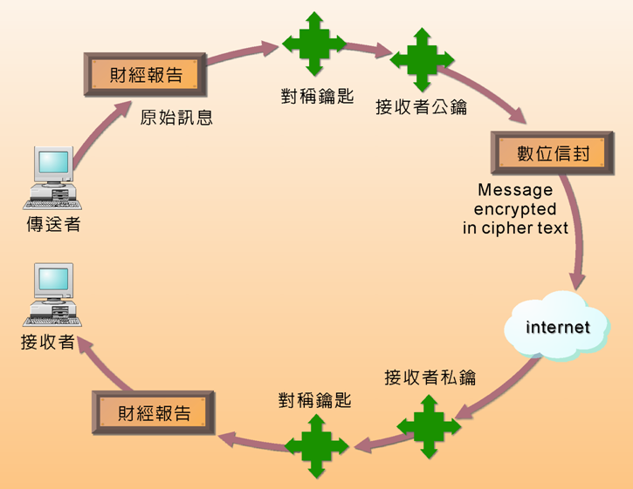
數位信封 (cont)

Slide 23
數位認證
之前那些加密系統機制都建立在一個假設上：這些key是被正確的人所擁有。為了達成這個重要的假設，就必須有一個具有公信力的單位來做數位認證，此機關即為”憑證機關” (Certification Authority)。
數位認證的內容包括：認證編號、申請者姓名、認證發佈日期、認證有效日期、認證擁有者的公鑰。

Slide 24
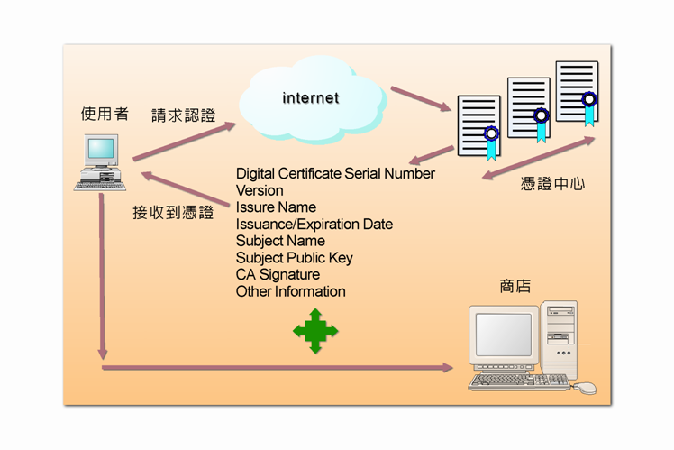
數位認證 (cont)

Slide 25
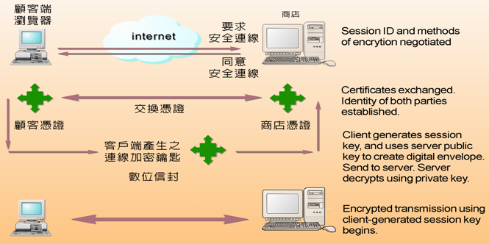
PKI
把公鑰加密與數位憑證聯合起來，就達成了公鑰基礎建設 (Public Key Infrastructure)。
PKI的應用：SSL網路安全(Secure Socket Layer)協定。

Slide 26
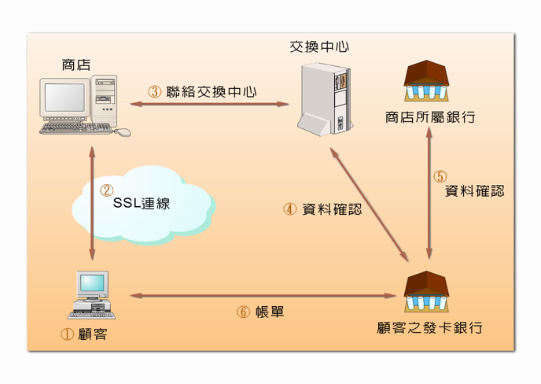
11-3 電子商務交易付費機制
使用信用卡付款

Slide 27
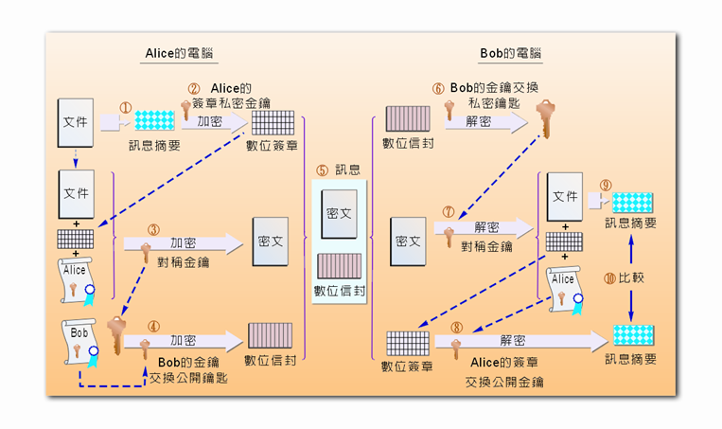
SET交易機制
由兩大發卡集團及IBM等公司共同推出以確保交易時的資料傳輸安全及身分認證問題

Slide 28
電子錢包
電子錢包運作流程：
1. 消費者先上網申請電子錢包，並前往銀行將金錢以電子現金方式轉入電子錢包戶頭
2. 銀行在驗證了消費者的身份後，對消費者的真實帳戶作扣款動作，並將等值的電子現金存入消費者的電子錢包
3. 當消費者在網路商店觀看商品並決定購買時，他按下了「結帳」鍵，商店端的軟體就會將此商品的訂單送給予消費者的電子錢包軟體
4. 電子錢包會將訂單上所列的電子現金支付給商店端
5. 賣方端知會銀行驗證此筆電子現金之合法性，驗證無誤之後會將電子現金轉成現金存入商店的帳戶。同時應開始寄發物品

Slide 29
電子錢包 (cont; C2C)
金流往來過程：
1. 結標之後，賣家可上電子錢包網站，填寫帳單給同樣擁有電子錢包的買方
2. 買方收到帳單後，可直接從電子錢包扣款，或者以刷卡的方式，由電子錢包網站接受該筆金額，然後通知賣方領款
3. 一定時間內，賣方確認收到該筆金額，金額正式匯入；否則可選擇將金額退回買方電子錢包

Slide 30
11-4 電子商務的發展及其社會議題
1995年電子商務出現帶給各界專家學者不同的思維
2000年網路泡沫化後則進入理性重新發展階段
在求新求快的電子商務市場中感受到首創者利益(first mover advantage)
此外，開創者也比後人更容易擁有網路效應，亦即梅特卡夫定律：指具有規模與報酬遞增呈現正向循環效果

